Slide 1
«Коливання та хвилі»
Виконала:
Коновалова Марина
11-А

Slide 2
Що таке коливання?
Коливаннями називаються рухи або стани, які мають ту чи іншу степінь повторюваності у часі. Коливання властиві усім явищам природи: пульсує випромінювання зірок, всередині яких відбуваються ядерні реакції, з високою ступінню періодичності обертаються планети Сонячної системи навколо Сонця та ін.
У техніці коливання виконують або певні функції(колесо, маятник, коливальний контур, генератор коливань та інші конструкції або прилади), або виникають як неминучі прояви фізичних властивостей (вібрації машин та споруд, нестійкість та вихрові потоки під час руху тіл в газах і т. ін.). Коливання будь-яких фізичних величин завжди супроводжуються періодичними перетвореннями енергії одного виду в інший.

Slide 3
Що таке коливання?
Залежно від фізичної природи коливання поділяються на:
•механічні,
•електричні,
•електромеханічні,
•електромагнітні,
•акустичні.
Залежно від зовнішньої дії коливання можуть бути:
•вільними – здійснюються за рахунок енерґії, що була початково надана системі,
•вимушеними – здійснюються за рахунок енерґії, яку система одержує в процесі руху

Slide 4
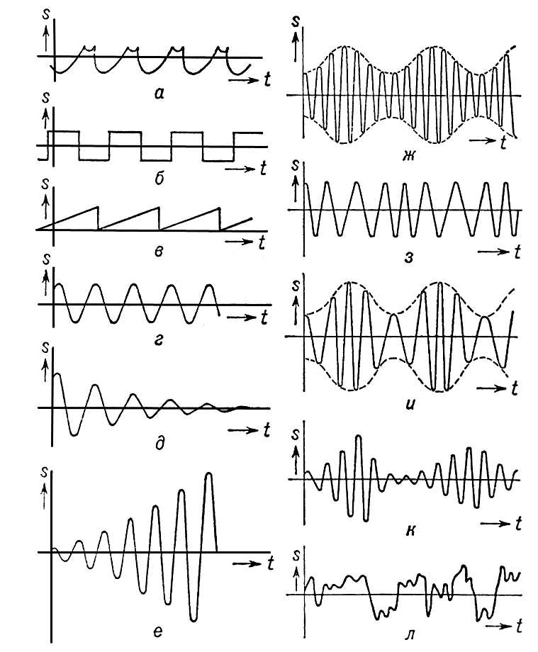
Які бувають?
а)загальний випадок періодичного вагання;
б)прямокутні коливання
в)пилкоподібні
г)синусоїдальні
д)затухаючі
е)наростаючі
ж) амплітудно-модульовані
з)частотно –модульовані
і)коливаються по амплітуді і по фазі
к)випадкові функції
и л)безладні коливання

Slide 5
Мінімальний інтервал часу, через який відбувається повторення руху тіла, називають періодом коливань Т. Кількість коливань, здійснених за одиницю часу, називають частотою коливань . Легко зрозуміти, що частота — величина, обернена до періоду.
У фізиці й техніці широко використовується поняття
колової (циклічної) частоти, що визначає кількість
коливань, які відбуваються за 2П секунд.

Slide 6
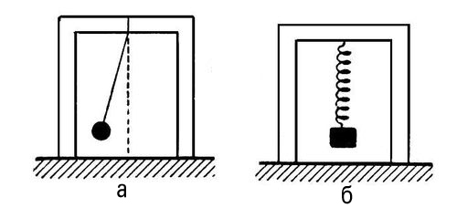
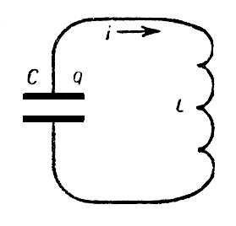
Приклади коливання
а) коливання маятнику
б)коливання вантажу на пружині
Електричний коливальний контур:
L- індуктивність
q- заряд на обкладаннях конденсатора
і- струм в ланцюзі
С -ємкість

Slide 7
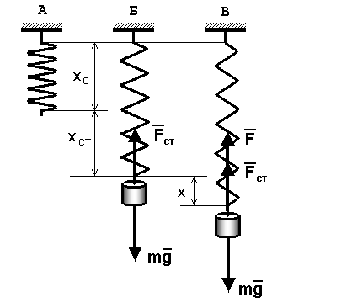
Пружинний маятник
Пружинний маятник- тверде тіло,
підвішене на абсолютно пружній
невагомій пружині, яка під дією пружної
сили можу здійснювати гармонічні
коливання .
Якщо тіло висить нерухомо то пружина
видовжена на статитичний розтяг
порівняно з ненавантаженою пружиною,
а умова рівноваги тіла запишеться :

Slide 8
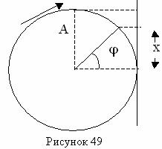


Рух точки по колу. Коливання.
х - зміщення (м) – відхилення від положення рівноваги.
х = А Sin j, де А амплітуда коливань (м) - максимальне зміщення.
х w - колова (циклічна) частота; t – час коливань;
Т – період коливань;
w t – фаза коливань;
j0 – початкова фаза коливань;
n - частота коливань.
Фізичний зміст фази w t полягає в тому, що вона визначає зміщення в будь-який момент часу, тобто визначає стан коливальної системи.
1) х = А Sin (j + j0)
2) х = А Sin (wt + j0)
3) х = А Sin (j0 j0 )
4) х = А Sin (2pnt + j0)
Рівняння 1,2,3,4 називають рівняннями гармонічних коливань.
Швидкість матеріальної точки визначають: = А w Cos (w t + j0)
Прискорення матеріальної точки визначають: а = - А w2 Sin ( w t + j0)
Повну енергію при гармонічних коливаннях визначають:
Еповн. = Екін + Епот =

Slide 9
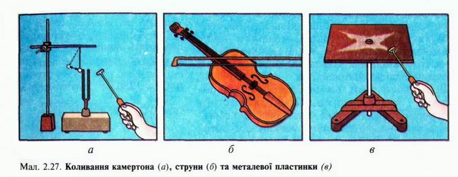
Приклади коливання

Slide 10
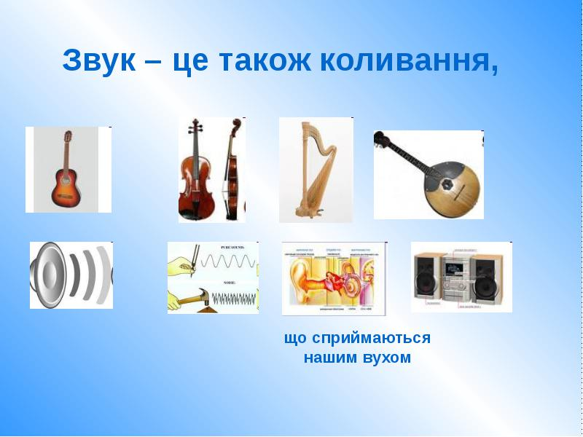

Slide 11
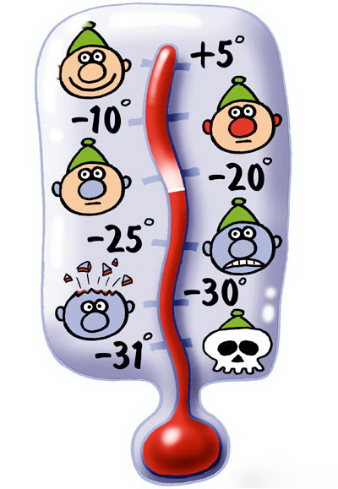
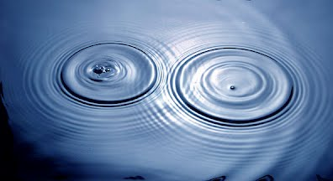
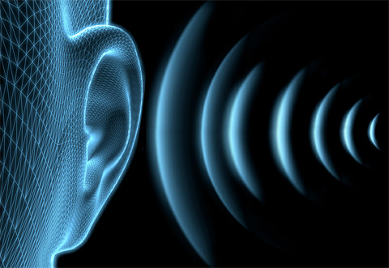
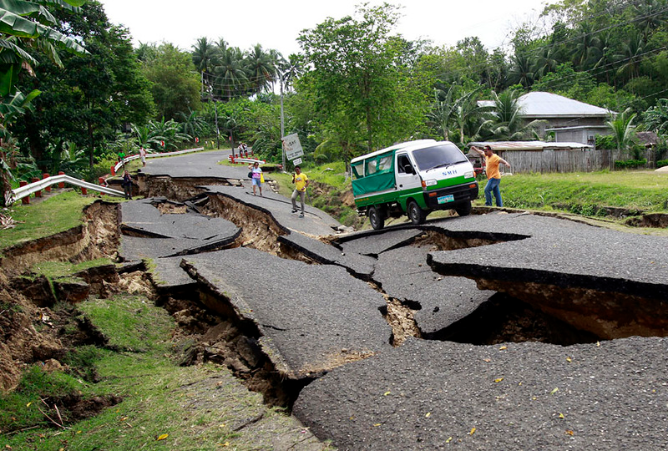
Коливання у нашому житті

Slide 12
Дякую за увагу!

